Slide 1
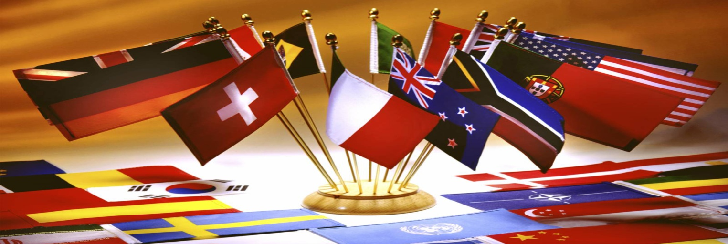
Международный день родного языка

Slide 2
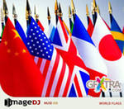
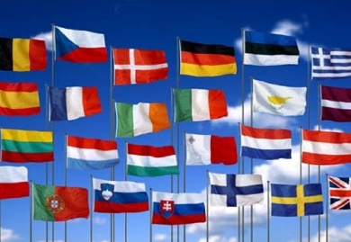
ИСТОРИЯ ПРАЗДНОВАНИЯ
С 1999 года по инициативе Генеральной конференции ЮНЕСКО во всем мире отмечается 21 февраля - Международный день родного языка. Этот праздник является напоминанием о необходимости содействия развитию многонациональной языковой культуры, ее разнообразию и многоязычию

Slide 3
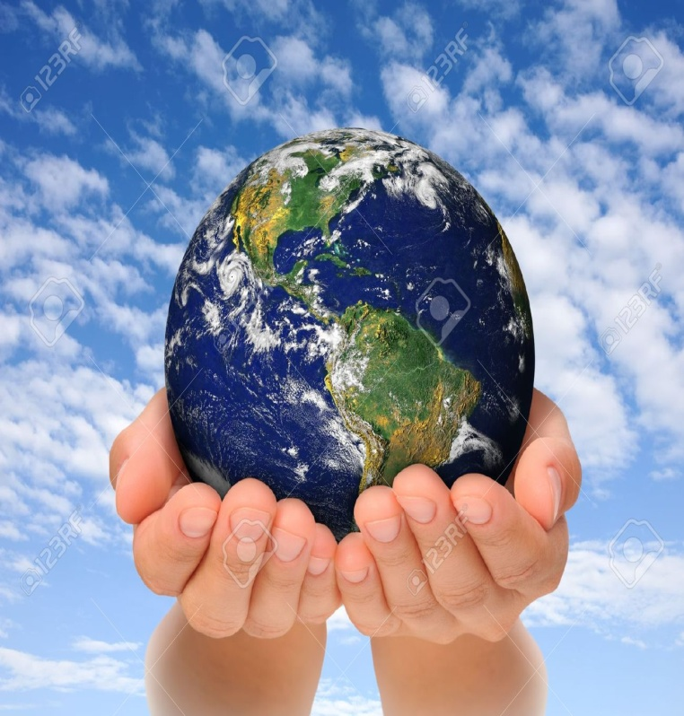
ЯЗЫКИ ПЛАНЕТЫ
На земном шаре существует около 6000 языков, половина из которых на грани исчезновения. Причина - поглощение наименее употребляемых языков наиболее распространенными, общепризнанными. По мнению специалистов, родной язык находится под угрозой исчезновения, если в том или ином сообществе его перестают изучать более 30 процентов детей. Сейчас в Европе под угрозой исчезновения находятся около 50 языков. Некоторые из них, например, лапландские, на которых говорят в скандинавских странах и на севере России, считаются умирающими.

Slide 4
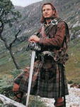
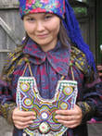
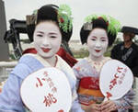
Языки и традиции
Каждый народ – это своя неповторимая культура, история, традиции, образ жизни.
И, конечно же, язык. Сберечь его – очень важная задача

Slide 5
МИРОВЫЕ ЯЗЫКИ
Как уже было сказано, в мире насчитывается около 6 000 языков. Среди них так называемые мировые языки – русский, английский, французский, немецкий, испанский. Есть языки «зональные», на которых говорят люди из разных соседних стран – арабский, суахили. Есть государственные или официальные языки – польский в Польше, монгольский – в Монголии, шведский – в Швеции ...

Slide 6
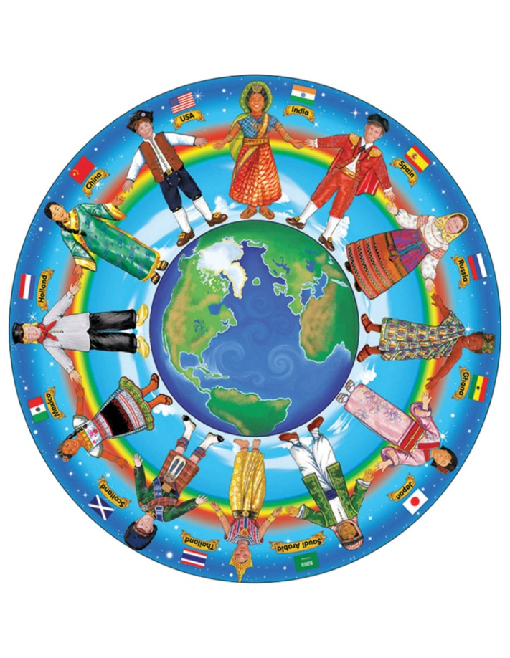
НАСЛЕДИЕ ВЕКОВ
Сегодня все наречия планеты
Идут единой поступью под марш,
Неся в себе культуру милой речи,
И уникальность среди равных масс.
Родной язык - богатое наследство,
Пришедшее из глубины веков.
Ты отражаешь мысли человека,
Ты помогаешь выразить любовь.
Ты создаешь из букв стихотворенья.
Храня в запасах сотни тысяч слов.
Спустившееся к нам благословенье –
Родной язык, проникший в нашу кровь.

Slide 7
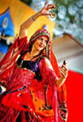
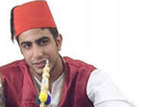
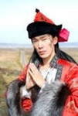
Выразительность и богатство языков
Языки являются самым сильным инструментом сохранения и развития нашего материального и духовного наследия.

Slide 8
Земные языки
Когда с природой я наедине,
То различаю языки земные:
Беседуют деревья в тишине.
Друг с другом птицы говорят лесные.
Есть говор свой у волн вдали,
Насвистывает что-то тихий ветер...
Мне не узнать всех языков Земли
За краткий срок, отпущенный на свете.
Так тяжко на Земле без языка!
Не высказать ни счастья, ни печали...
Безмолвны горы долгие года.
О чём они, возвысясь, замечали?
Всё в языке: рожденье, первый шаг,
Любовь и смерть, и жизнь на новом взлете.
И если вдруг исчезнет мой язык.
То и меня вы больше не найдете!

Slide 9
Уникальность языков
Родные языки уникальны в том отношении, какой отпечаток они накладывают на каждого человека с момента рождения, наделяя его особым видением окружающего мира

Slide 10
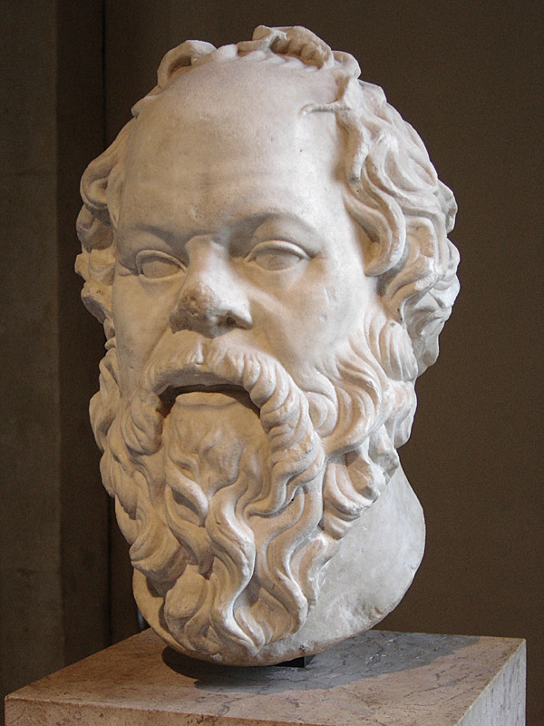
ДРЕВНИЕ О ЯЗЫКЕ
Сократ считал, что человек- творец самого себя.
Когда к Сократу привели человека, о котором он должен был высказать свое мнение, мудрец долго смотрел на него, а потом воскликнул: «Да заговори же ты, наконец, чтобы я мог тебя узнать!».

Slide 11
РОДНОЙ ЯЗЫК
В мире нет вещи ценней родного языка. Родной язык-это характер народа, его память, история, духовное могущество. В нем отображается обычаи и традиции народа, быт, ум, опыт и т.д. Только Родной язык может возвысить человека с его способностями... Язык обеспечивает народу неповторимость, историческую наследственность, сохранность его культуры. Родной язык является основой родословной, соединяет род и семью.
Любой язык по своему велик,
Бесценное наследство вековое.
Так берегите свой родной язык,
Как самое на свете дорогое.

Slide 12
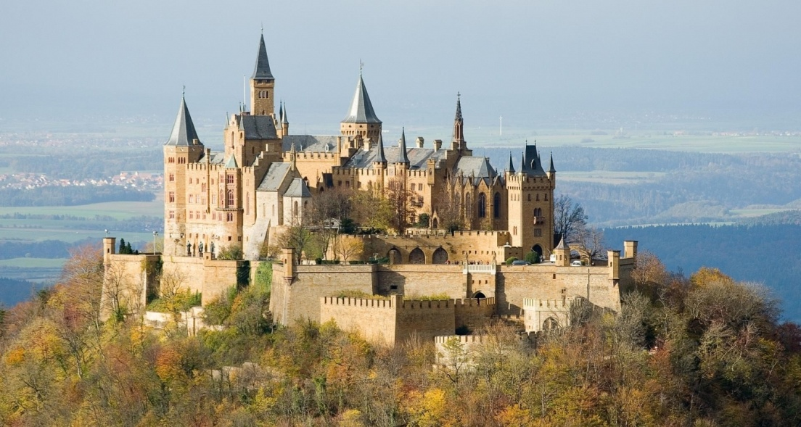
Римский император Карл Пятый говаривал, что ишпанским языком с Богом, французским – с друзьями, немецким – с неприятелями, итальянским – с женским полом говорить прилично. Но если бы он российскому языку был искусен, то, конечно к тому присовокупил бы, что им со всеми оными говорить пристойно, ибо нашел бы в нем великолепие ишпанского, живость французского, крепость немецкого, нежность итальянского , сверх того богатство и сильную в изображениях краткость греческого и латинского языка…
М. Ломоносов

Slide 13
РУССКИЙ ЯЗЫК – РОДНОЙ ЯЗЫК
В Российской Федерации русский язык является родным для 130 млн. человек и служит основным средством общения людей в многоэтническом государстве, а также основным государственным языком, на котором осуществляются все функции государственного управления. Кроме того, он также является средством для сохранения и передачи последующим поколениям истории и культуры России. Русский язык - важнейшая часть национального богатства России, и поэтому должен находится под особой защитой со стороны государства в качестве одного из объектов системы обеспечения национальной безопасности страны.

Slide 14
РОДНОЙ ЯЗЫК
Язык наш драгоценный –
Богатый и звучный,
То мощный и страстный,
То нежно-певучий.
В нем есть и усмешка,
И меткость, и ласка.
Написаны им
И рассказы, и сказки –
Страницы волшебных,
Волнующих книг!
Люби и храни
Наш великий язык!

Slide 15
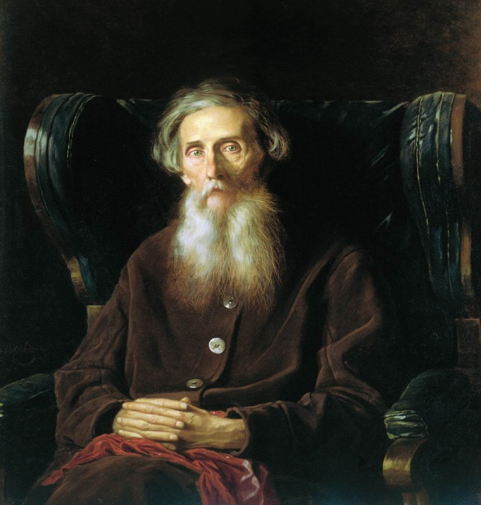
В. И. Даль
Русский народ за свою историю отобрал, сохранил, возвёл в степень уважения такие человеческие качества, которые не подлежат пересмотру: честность, трудолюбие, совестливость, доброту… Мы из всех исторических катастроф вынесли и сохранили в чистоте великий русский язык, он передан нам нашими дедами и отцами…
Уверуй, что всё это было не зря: наши песни, наши сказки, наши неимоверной тяжести победы, наше страдание – не отдавай всего этого за понюх табаку…

Slide 16
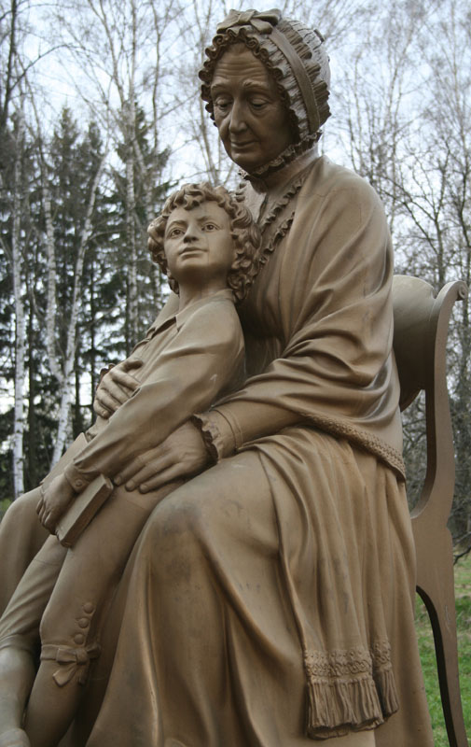
Язык и сказки
Любовь к родному языку родом из детства. Из того времени, когда мы с удовольствием слушали наши народные сказки и песни. Общеизвестный факт, что гений русской литературы А.С. Пушкин был воспитан на народных сказках, которые ему рассказывала Арина Родионовна

Slide 17
Язык и народное творчество
Вся жизнь человека неразрывно связана с языком. В детстве мы с упоением слушаем русские народные сказки, песни, былины. Позже происходит знакомство с русской классической литературой, с творчеством таких замечательных мастеров слова как, А.С.Пушкин, И.С.Тургенев, Л.Н.Толстой,
А.П.Чехов

Slide 18
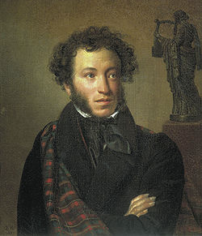
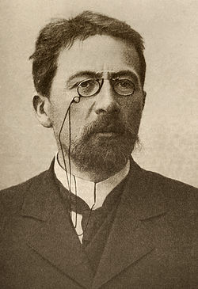
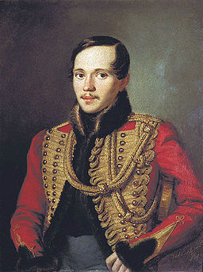
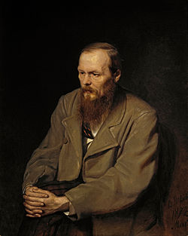
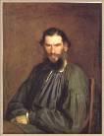
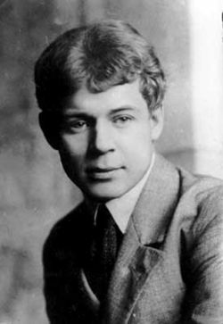
РУССКАЯ ЛИТЕРАТУРА
Образцами богатства, красоты, величия русского языка являются произведения классической литературы. Бессмертные произведения Пушкина, Лермонтова, Толстого, Чехова, Достоевского, Тютчева, Фета, Блока, Есенина дали миру неповторимые примеры образности и
выразительности
языка.

Slide 19
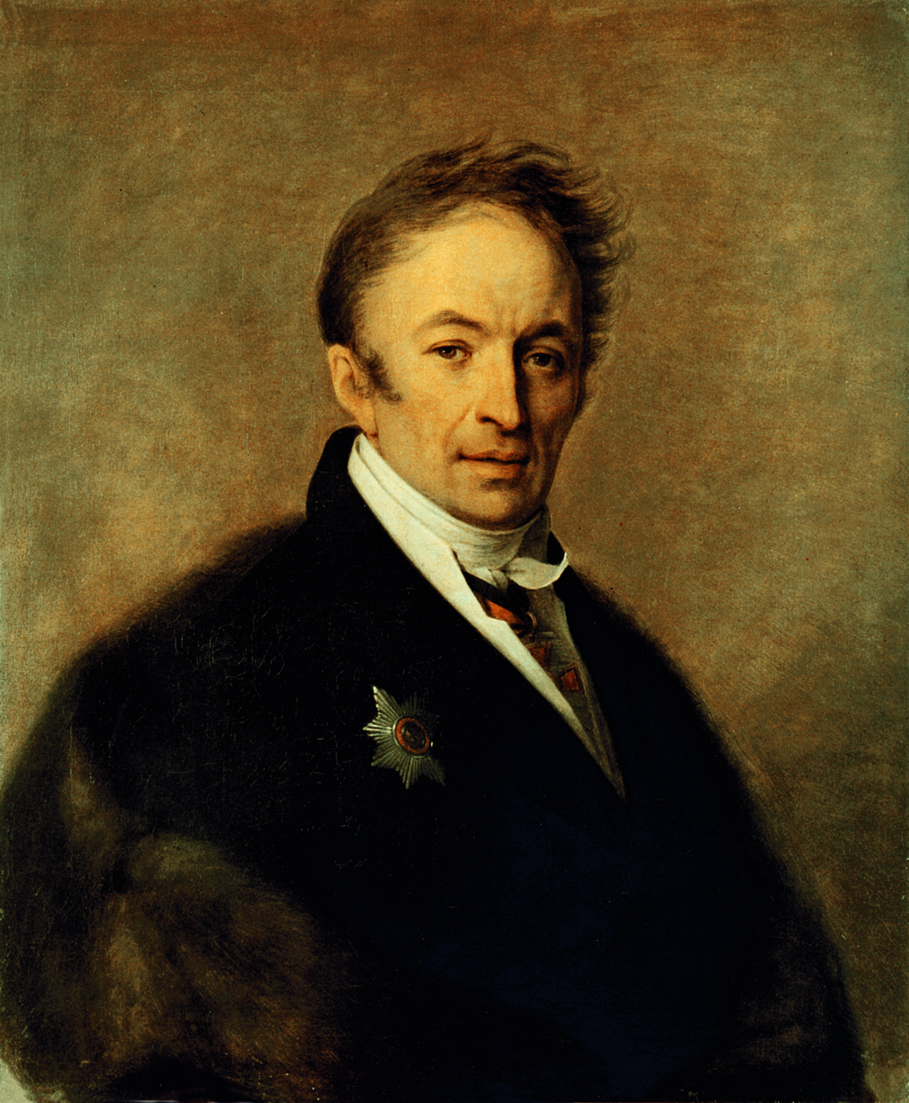
Н.М. КАРАМЗИН
Да будет же честь и слава нашему языку, который течет, как гордая величественная река – шумит, гремит – вдруг, если надобно смягчается, журчит нежным ручейком и сладостно вливается в душу

Slide 20
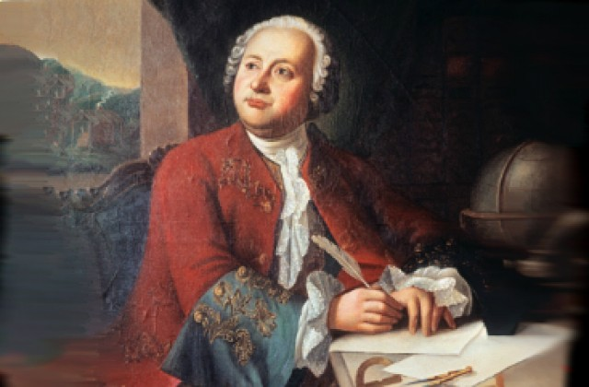
М.В. ЛОМОНОСОВ
Язык, которым Российская держава великой части света повелевает, по ее могуществу имеет природное изобилие, красоту и силу, чем ни единому европейскому языку не уступает. И для того нет сомнения, чтобы российское слово не могло приведено быть в такое совершенство, каковому в других удивляемся…

Slide 21
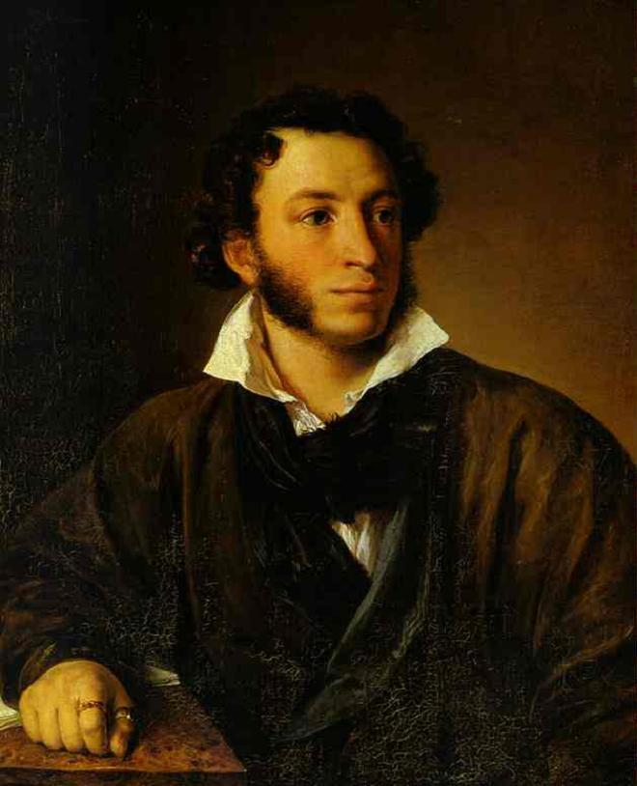
А.С. ПУШКИН
А.С. Пушкин с благоговением относился к родному языку. По его мнению, «русский язык – это выразительный и звучный язык, гибкий и мощный в своих оборотах и средствах, переимчивый и общежительный в своих отношениях к чужим языкам». Ему свойственны «величавая плавность, яркость, простота и гармоническая точность».

Slide 22
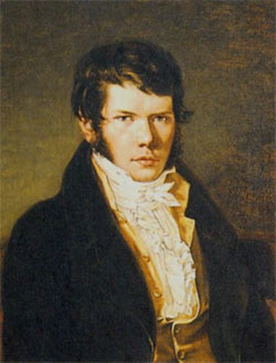
П.А. ВЯЗЕМСКИЙ
Язык есть исповедь народа.
В нём слышится его природа.
Его душа и быт родной...

Slide 23
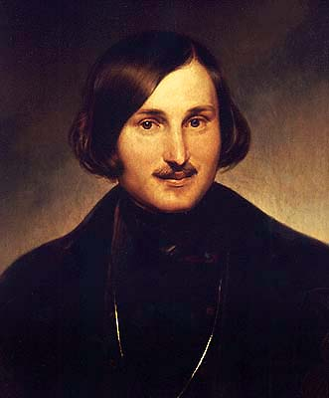
Н.В. ГОГОЛЬ
Дивишься драгоценности нашего языка: что ни звук, то и подарок: все зернисто, крупно, как сам жемчуг, и, право, иное названье еще драгоценней самой вещи.

Slide 24
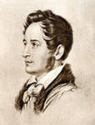
А. ГЕРЦЕН
Главный характер нашего языка состоит в чрезвычайной лёгкости, с которой всё выражается в нем – отвлечённые мысли, внутренние, лирические чувствования, «жизни мышиная беготня», крик негодования, искрящаяся шалость и потрясающая страсть.

Slide 25
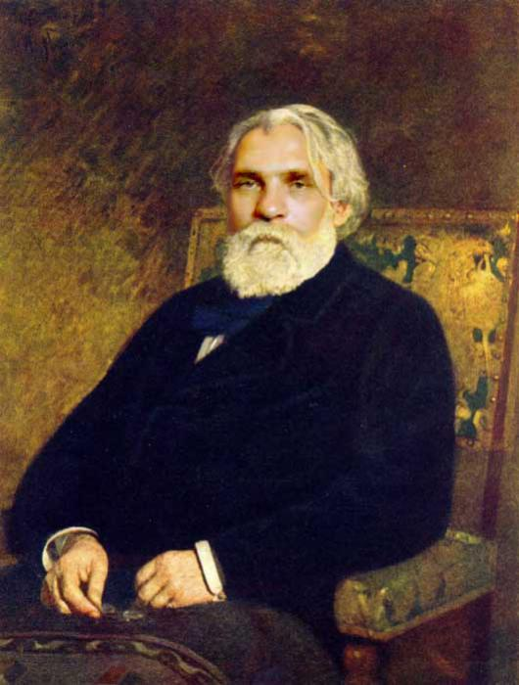
И.С. ТУРГЕНЕВ
«Во дни сомнений, во дни тягостных раздумий о судьбах моей Родины ты один мне поддержка и опора, о великий, могучий, правдивый и свободный русский язык! Не будь тебя, как не впасть в отчаяние при виде всего, что совершается дома? Но нельзя верить, чтобы такой язык не был дан великому народу!»

Slide 26
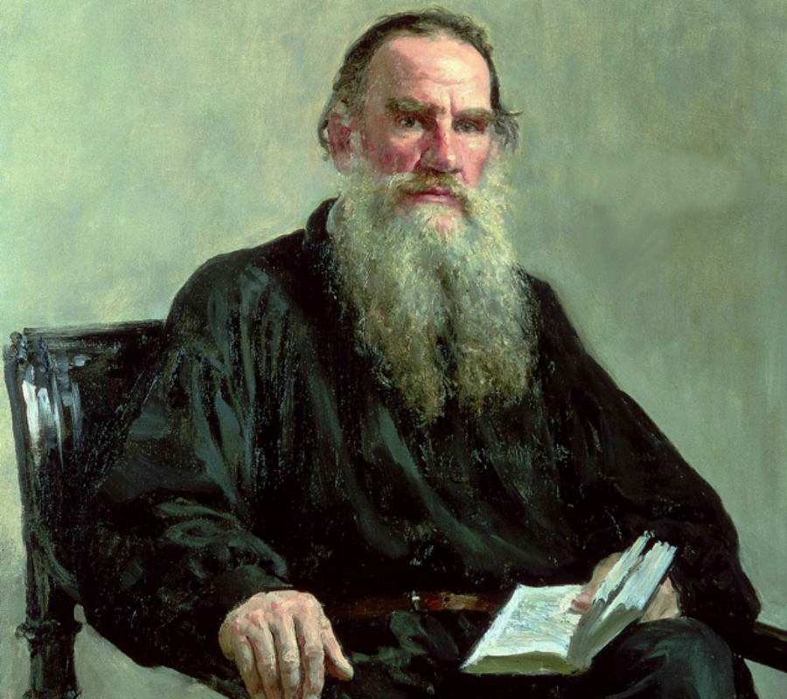
Л.Н. ТОЛСТОЙ
Русский язык! Тысячелетия создавал народ это гибкое, пышное, неисчерпаемо богатое, умное, поэтическое и трудовое орудие своей социальной жизни, своей мысли, своих чувств, своих надежд, своего гнева, своего великого будущего…
Язык - душа нации. Язык - это есть живая плоть идеи, чувства, мысли …

Slide 27
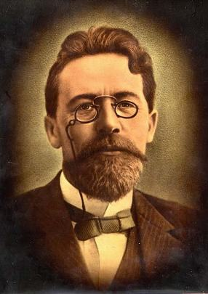
А.П. ЧЕХОВ
Следует избегать некрасивых, неблагозвучных слов.
Берегись изысканного языка. Язык должен быть прост и изящен

Slide 28
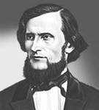
К. УШИНСКИЙ
В языке одухотворяется весь народ и вся его Родина; в нем претворяется творческой силой народного духа в мысль, в картину и звук небо Отчизны, её воздух, физические явления, её климат, её поля, горы и долины, её леса и реки, её бури и грозы, - весь тот глубокий, полный мысли и чувства голос родной природы, который говорит так громко о любви человека к его иногда суровой Родине, который высказывается так ясно в родной песне, в родных напевах, в устах народных поэтов.

Slide 29
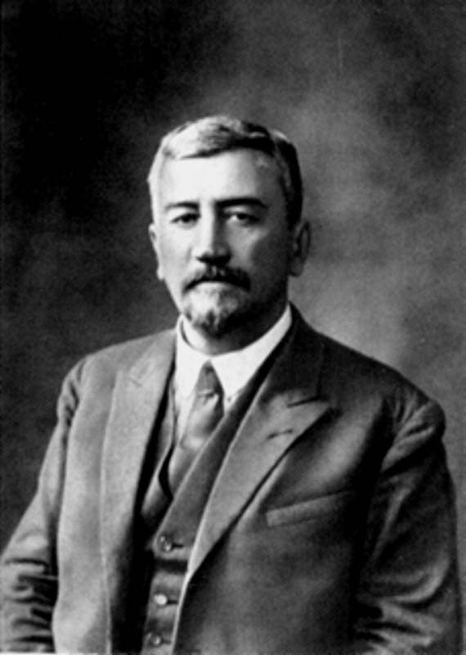
А.И. КУПРИН
Русский язык в умелых руках и в опытных устах - красив, певуч, выразителен, гибок, послушен, ловок и вместителен.

Slide 30
К. БАЛЬМОНТ
Язык, великолепный наш язык.
Речное и степное в нем раздолье.
В нем клекоты орла и волчий рык,
Напев, и звон, и ладан богомолья.
В нем воркованье голубя весной,
Взлёт жаворонка к солнцу выше, выше.
Березовая роща, свет сквозной.
Небесный дождь, просыпанный по крыше.
Костёр бродяг за лесом, на горе.
Про Соловья-разбойника былины.
«Ау!» в лесу. Светляк в ночной поре.
В саду осеннем красный гроздь рябины

Slide 31
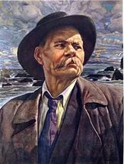
М. ГОРЬКИЙ
Не умея владеть топором, и дерева не срубишь, а ведь язык – тоже инструмент, музыкальный инструмент, и надобно учиться легко и красиво владеть им

Slide 32
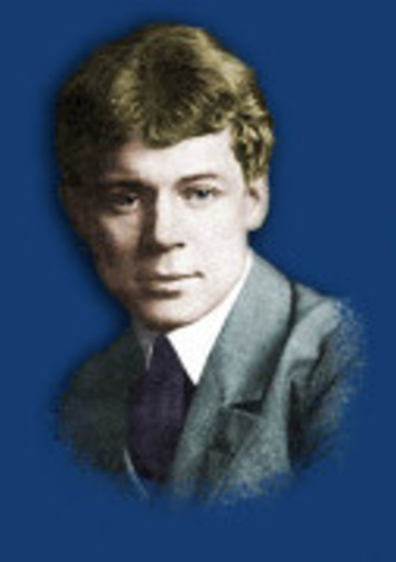
С.А. ЕСЕНИН
Разве наш язык по богатству можно сравнить с любым иностранным? Там всё – вундербар, или «о-кэй!» – «А наша русская зима?» - «о-кэй!» – «А наши девушки?» Всё равно «о-кэй!».
Нет, брат, ни одному иностранцу никогда не выучиться настоящему русскому языку! Это всё запоминается с детства. У них о-кэй, вундербар, а у нас это двадцать слов с различными оттенками найдётся: чудесно, обворожительно, прекрасно, великолепно, сказочно, бесподобно, восхитительно, изумительно, и Бог знает ещё сколько!

Slide 33
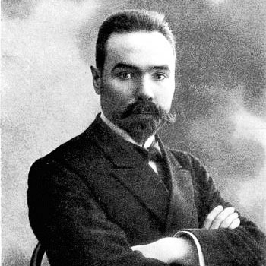
В.Я. БРЮСОВ
Родной язык
Мой верный друг! Мой враг коварный!
Мой царь! Мой раб! Родной язык!
Мои стихи – как дым алтарный!
Как вызов яростный – мой крик!
Ты дал мечте безумной крылья,
Мечту ты путами обвил.
Меня спасал в часы бессилья
И сокрушал избытком сил.

Slide 34
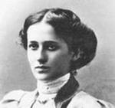
А.А. АХМАТОВА
Мужество
Мы знаем, что ныне лежит на весах
И что совершается ныне.
Час мужества пробил на наших часах,
И мужество нас не покинет. Не страшно под пулями мёртвыми лечь, Не горько остаться без крова, И мы сохраним тебя, русская речь, Великое русское слово. Свободным и чистым тебя пронесём, И внукам дадим и от плена спасём. Навеки!

Slide 35
А.Н. ТОЛСТОЙ
Обращаться с языком кое-как - значит и мыслить кое-как: неточно, приблизительно, неверно
Русский народ создал русский язык, яркий, как радуга после весеннего ливня, меткий, как стрелы, певучий и богатый, задушевный, как песня над колыбелью... Что такое Родина? Это весь народ. Это его культура, его язык

Slide 36
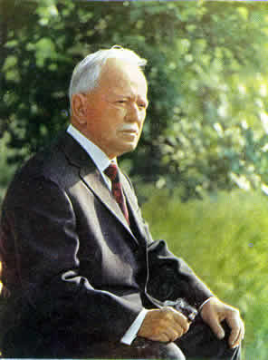
М.А.ШОЛОХОВ
Величайшее богатство народа – его язык! Тысячелетиями накапливаются и вечно живут в слове несметные сокровища человеческой мысли и опыта

Slide 37
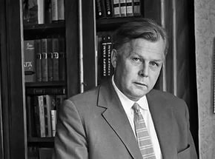
А.Т. ТВАРДОВСКИЙ
Это так, а не иначе,
Ты мне, друг мой, не перечь:
Люди стали жить богаче,
Но беднее стала речь.
Гаснет устная словесность
Разговорная краса,
Отступают в неизвестность
Речи русской чудеса.

Slide 38
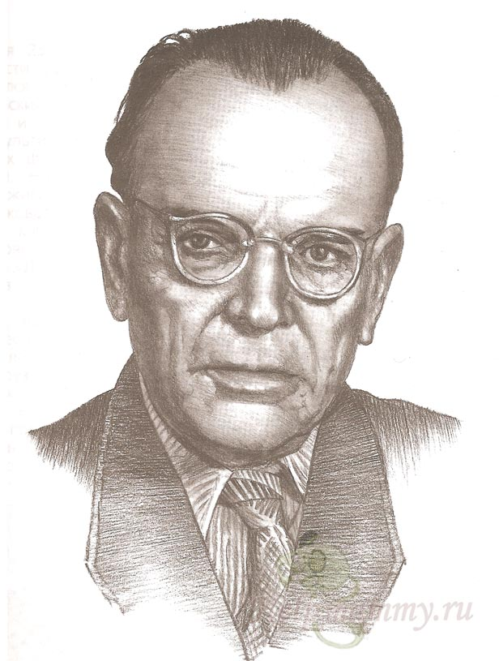
К.ПАУСТОВСКИЙ
Нет таких звуков, красок, образов и мыслей - сложных и простых, - для которых не нашлось бы в нашем языке точного выражения.
Нам дан во владение самый богатый, меткий, могучий и поистине волшебный русский язык. Истинная любовь к своей стране немыслима без любви к своему языку…
Языку мы учимся и должны учиться до последних дней своей жизни…

Slide 39
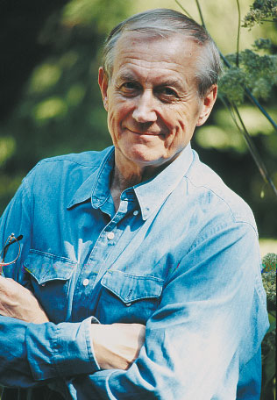
Е.ЕВТУШЕНКО
Я так люблю родную речь,
такую тёплую, как печь,
где можно, словно в детстве, лечь
горяченьким
калачиком,
во сне жар-птицу подстеречь
и столько свеч за кружкой сжечь
с Ариной Родионовной…

Slide 40
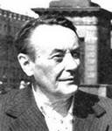
В.ШЕФНЕР
…Словом можно убить, словом можно спасти,
Словом можно полки за собой повести.
Словом можно продать, и предать, и купить,
Слово можно в разящий свинец перелить.
Но слова всем словам в языке нашем есть:
Слава, Родина, Верность, Свобода и Честь.
Повторять их не смею на каждом шагу,-
Как знамена в чехле, их в душе берегу…

Slide 41
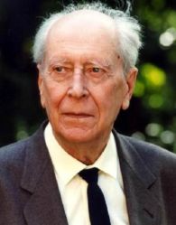
Дмитрий Сергеевич Лихачёв
Вернейший способ узнать человека – прислушаться к тому, как он говорит.

Slide 42
ЖИВОЕ НАСЛЕДИЕ
Во все времена языки зарождались, существовали, затем вымирали, иногда даже не оставив следа. Но никогда ранее они не исчезали настолько быстро, как в 20 веке. С возникновением новых технологий национальным меньшинствам стало еще труднее добиться признания своих языков. Ведь язык, не представленный сегодня в интернете для современного мира, «не существует». Международный день родного языка, прежде всего, направлен на защиту исчезающих языков. И задача эта важная и актуальная, потому что и сейчас, по статистике, каждый месяц в мире исчезают примерно два языка. В Международный день родного языка все языки признаются равными, потому что каждый из них уникальным образом отвечает предназначению человека, и каждый представляет живое наследие, к которому мы должны серьезно относиться и оберегать.
Люби язык, храни на день и на века!
Не забывай мелодию родного языка!

